Slide 1


Slide 2
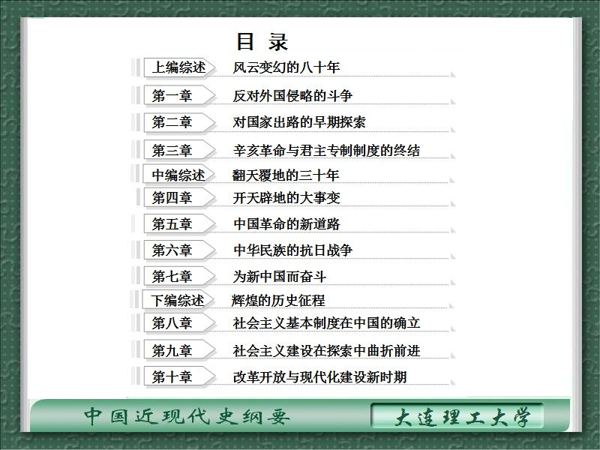

Slide 3


中编综述 翻天覆地的三十年
一、中国所处的时代和国际环境
二、“三座大山”的重压
三、两个中国之命运

Slide 4
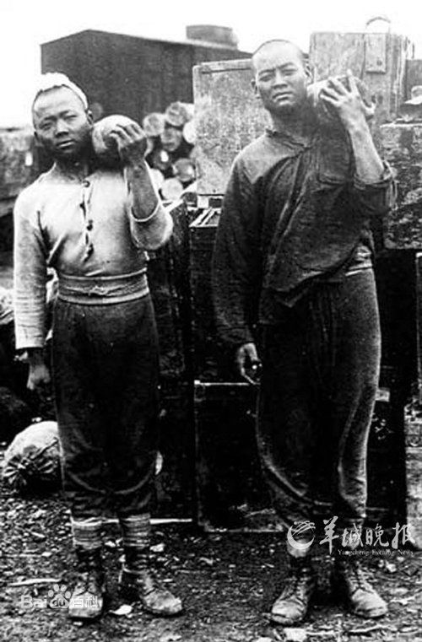
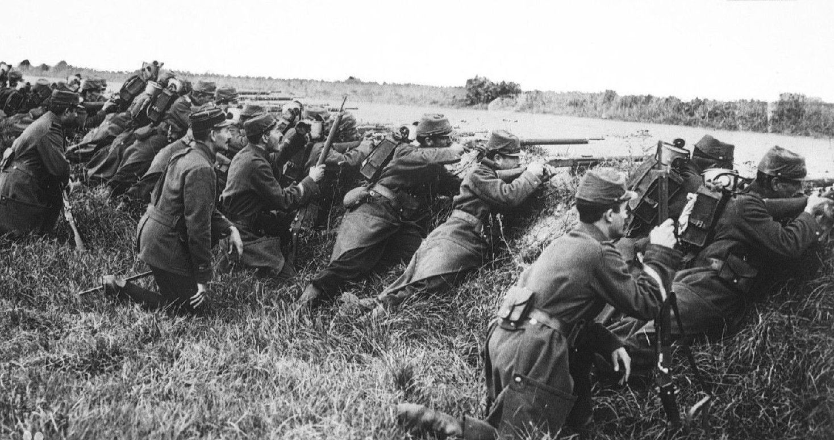
一、中国所处的时代和国际环境
19世纪末20世纪初，西方发达国家从自由资本主义阶段进入垄断资本主义阶段即帝国主义阶段。列强之间的激烈争夺，引发了1914年至1918年的第一次世界大战。大战的后果之一，是欧洲走向衰落和美国、日本作为世界大国的兴起。美国尤其是日本的对华商品倾销和资本输出迅速增加。大战结束后，英国势力又卷土重来。其后，日本侵略势力日益构成对中国的主要威胁。
一战中的中国劳工
马恩河战役中的法军

Slide 5
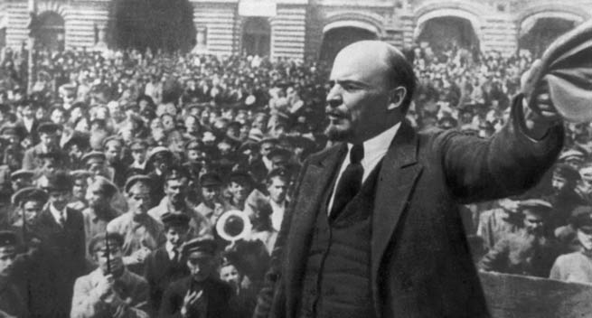
一、中国所处的时代和国际环境
1917年爆发的俄国十月社会主义革命，开辟了人类历史的新纪元。建立了一条从西方无产者经过俄国革命到东方被压迫民族的新的反对世界帝国主义的革命战线。中国反帝反封建的民主革命成了世界无产阶级社会主义革命的一部分。1919年3月，列宁领导的共产国际宣告成立，它积极帮助包括中国在内的一些国家的先进分子创建共产党。
列宁领导十月革命

Slide 6
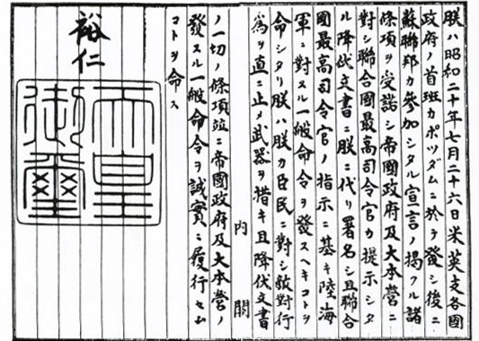
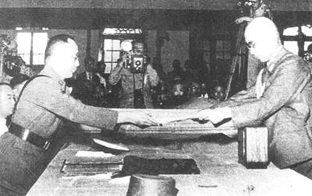
一、中国所处的时代和国际环境
1929年至1933年，资本主义国家爆发了一场世界性的严重的经济危机。危机激化了资本主义社会的各种矛盾。20世纪30年代，意大利、德国、日本先后确立法西斯统治，成为欧洲和亚洲的战争策源地。占世界总人口4/5的60多个国家卷入了第二次世界大战。中国是日本侵略的最大受害国。1945年中国人民抗日战争和世界反法西斯战争胜利结束。
日本天皇裕仁的停战诏书
1945年9月9日，何应钦代表中国接受日军投降书

Slide 7
一、中国所处的时代和国际环境
世界反法西斯战争的胜利，引起了国际格局的深刻变化。
第一，在主要的帝国主义国家中，德、意、日三个法西斯国家被彻底打败；战胜国英、法也被严重削弱；美国则成为资本主义世界的霸主。
第二，苏联经过战争考验，成为足以与美国抗衡的世界一流强国。社会主义冲破一国范围在多国赢得胜利。
第三，亚非拉地区民族解放运动蓬勃兴起，殖民主义体系急剧瓦解。世界反法西斯战争的胜利，给全世界工人阶级和被压迫民族的解放事业开辟了更加广大的可能性和更加现实的道路。
战后世界政治形势的一个重大变化，就是原来以维持欧洲大国均势为中心的传统的国际格局被美、苏两极格局所取代。在此基础上，逐步形成分别以美、苏为首的帝国主义和社会主义两个阵营的对立。

Slide 8

二、“三座大山”的重压
外国垄断资本在华扩张：
在北洋政府和国民党政府统治时期，中国的半殖民地化程度进一步加深。外国资本不仅垄断了中国的重工业、交通运输业，而且控制了中国的财政、金融以及若干主要的轻工业。日本帝国主义的侵略，给中国人民带来了极其深重的灾难。抗日战争胜利后，美国取代了日本在中国的地位。在国民党政府的支持和不平等条约的保护下，美国资本迅速在国民党统治区的经济生活中占据了支配的地位。

Slide 9
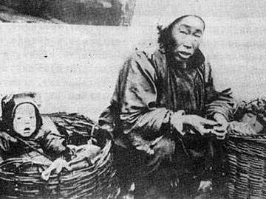
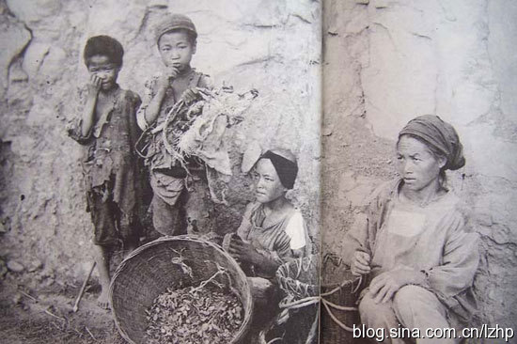
二、“三座大山”的重压
中国封建经济占优势地位：
封建剥削制度是以地主占有大量土地，把土地出租给无地或少地的农民，借以收取地租、剥削农民的剩余劳动为基础的。政府当局在运用自己的权力维护封建剥削制度的同时，还通过征收苛重的赋税等直接对农民进行掠夺。在残酷的封建压迫和剥削下，中国农村的经济日益陷入绝境。

Slide 10
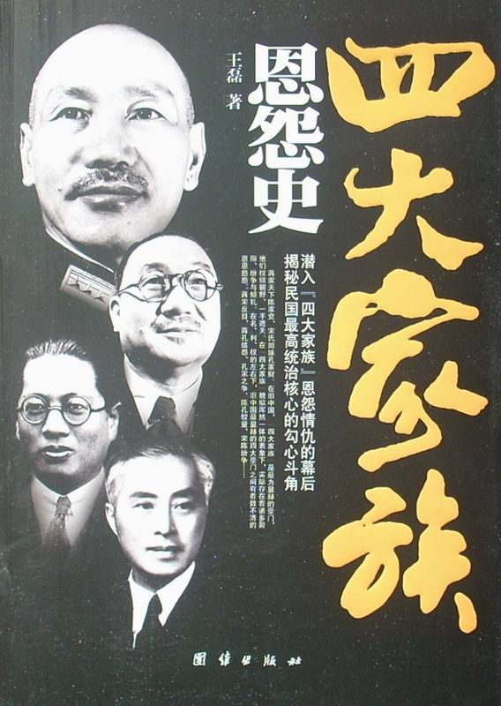
二、“三座大山”的重压
官僚资本急剧膨胀：
国民党在全国的统治建立以后，官僚买办资本急剧地膨胀起来，买办资产阶级发展成为官僚资产阶级，控制了全国政权。以蒋介石、宋子文、孔祥熙、陈立夫为首的垄断资本，垄断了全国的经济命脉。这个垄断资本，和国家政权结合在一起，同外国帝国主义、本国地主阶级和旧式富农密切地结合着，成为买办的封建的国家垄断资本。这就是蒋介石反动政权的经济基础。
由上至下分别为蒋介石、孔祥熙、宋子文、陈立夫

Slide 11
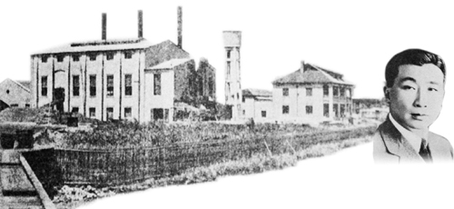
二、“三座大山”的重压
民族资本主义处境艰难：
中国民族资本主义发展，受到多方面的阻碍:
◆外国资本的压迫
◆官僚资本的排挤
◆封建生产关系的束缚
◆军阀官僚政府的压榨
1920年刘鸿生创办的华商上海水泥公司外景

Slide 12
二、“三座大山”的重压
中国民族资本主义的特点：
第一，民族资本主义经济在国民经济中所占比重很小，它始终没有成为中国社会经济的主要形式。
第二，在民族工业中，工业资本所占的比重小，商业资本和金融资本所占的比重大。
第三，民族资本主义工业主要是以纺织、食品工业为主的轻工业，缺乏重工业的基础，不能构成一个完整的工业体系和国民经济体系，在技术、设备以至原材料方面不得不依赖外国垄断资本和本国官僚资本。
第四，民族资本所经营的工业，规模狭小，经营分散，技术设备落后，劳动生产率低。
第五，民族资本主义经济和封建势力也有千丝万缕的联系。

Slide 13
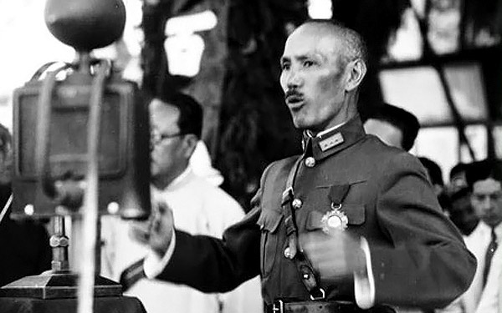
三、两个中国之命运
三种政治力量，三种建国方案：
地主阶级与买办性的大资产阶级的方案
在长时间里，地主阶级与买办性的大资产阶级是半殖民地半封建的中国社会中占统治地位的力量。他们同广大人民处于尖锐对立的地位，因而主张继续实行地主阶级、买办性的大资产阶级的军事独裁统治，使中国继续走半殖民地半封建社会的道路。

Slide 14
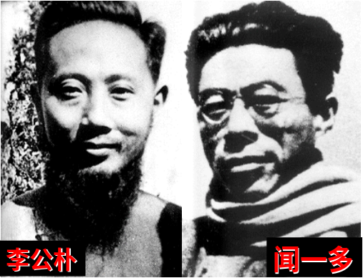
三、两个中国之命运
三种政治力量，三种建国方案：
民族资产阶级的方案
在旧中国，民族资产阶级在政治上始终没有占据统治地位。它们的基本政治主张，是建立一个名副其实的资产阶级共和国，以便使资本主义得到自由的和充分的发展，使中国成为一个独立的资本主义社会。
被暗杀的民主人士李公朴和闻一多

Slide 15
三、两个中国之命运
三种政治力量，三种建国方案：
工人阶级和其他进步势力的方案
工人、农民和城市小资产阶级是中国民主革命的基本动力和主要依靠。它们的政治代表中国共产党主张，中国人民应当在工人阶级及其政党的领导下，首先进行一场彻底的反帝反封建的新式资产阶级民主革命，即新民主主义革命，以便建立一个工人阶级领导的人民共和国，即人民民主专政的国家；并且经过这个人民共和国，逐步到达社会主义和共产主义。

Slide 16
三、两个中国之命运
两种基本的选择，两个中国之命运：
从根本上说，由于资产阶级共和国的方案并不具备现实性，可供中国人民选择的方案主要是两个：或者是继续半殖民地半封建的旧中国，或者是创建新民主主义的新中国。
地主阶级与买办性的大资产阶级的方案由于违背中国人民的根本利益，遭到了广大中国人民的唾弃，它们的反动统治也在根本上被推翻了。民族资产阶级的方案由于脱离中国实际，也没有得到中国广大群众的拥护。只有中国共产党提出的关于建立人民共和国的方案，逐步地获得了工人、农民、城市小资产阶级乃至民族资产阶级及其政治代表的拥护，由此成了中国最广大人民群众的共同选择。

Slide 17
三、两个中国之命运
资产阶级共和国方案行不通的原因：
资产阶级共和国的方案之所以行不通，是由当时中国所处的时代条件和国内阶级关系的状况所决定的。
中国是受帝国主义压迫的国家。帝国主义列强来到中国，不是为了使中国成为独立、富强的资本主义国家，而是为了掠夺中国。民族资产阶级的力量过于软弱。它没有勇气和能力去领导人民进行彻底反帝反封建的革命斗争，从而为建立资产阶级共和国扫清障碍。代表这个阶级要求的中间派，由于提不出彻底的土地革命的纲领，无法动员农民这个最广大的群众；由于不敢进行革命的武装斗争，根本不掌握军队。因此，他们在政治上没有很大的分量。往往把实现民主政治的希望，寄托在统治阶级让步这种幻想之上。而中国的反动统治者由于自身社会基础的极其狭窄，其统治是十分残暴、同时又是十分虚弱的，它既不能容忍、更经受不住任何的民主改革。

Slide 18

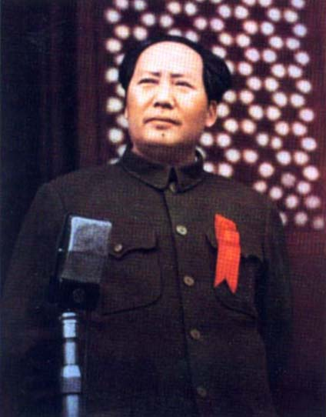
三、两个中国之命运
“就是这样，西方资产阶级的文明，资产阶级的民主主义，资产阶级共和国的方案，在中国人民的心目中，一齐破了产。资产阶级的民主主义让位给工人阶级领导的人民民主主义，资产阶级共和国让位给人民共和国。”
——毛泽东

